Slide 1


TRIVIA VETERINARIA
Integrantes:
Celi, Yanina
Cuesta, Álvaro
De Prada, Hernán

Slide 2
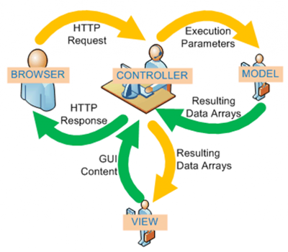
Model View Controller
Desde nuestra Aplicación web
o móvil nos comunicamos con el
controlador a través de peticiones
y lo que hace nuestro controlador
es ejecutar esas peticiones
comunicándose con nuestro modelo
Spark Java lo que le devuelve la información
Y con eso crea la View que retorna al usuario (JSON)

Slide 3
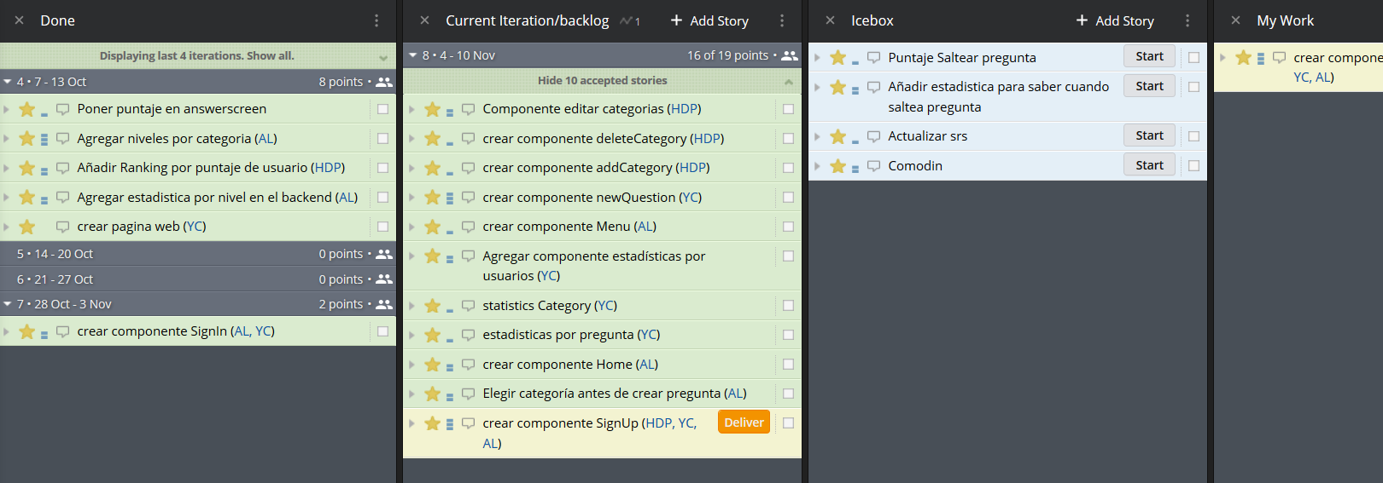
Pivotal
Utilizamos pivotar para la repartición y
organización de tareas

Slide 4
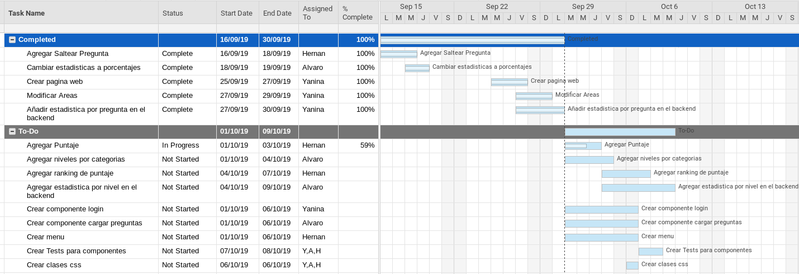
Diagrama de Gantt

Slide 5
Pagina Web

Slide 6
Aplicación Movil

